Slide 1
GRŠKA MITOLOGIJA
Projektna naloga pri pouku informatike
Projektna naloga pri pouku zgodovine

Slide 2
MIT O NASTANKU BOGOV
KAOS (prazen prostor zapolnjen z meglo)
GAJA (zemlja)
TARTAR ( temno brezno pod zemljo)
EROS (ljubezen)
URAN (Uranos - nebo)
PONT (Pontos - morje)
GAIA + URAN
TITANI
KIKLOPI
HEKATOHEIRI
6 titanov
6 titanid

Slide 3
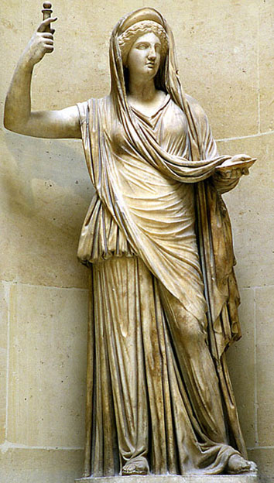
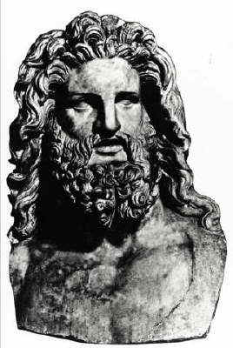
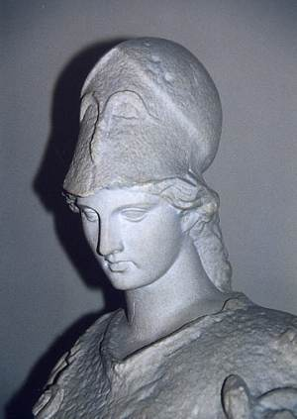
GRŠI BOGOVI (12 glavnih grških bogov)
ATENA (rimska Minerva)
-boginja modrosti, znanja in plemiškega vojskovanja
-sova
-zaščitnica Aten
HERA (rimska Juno ali Junona)
HERA (rimska Juno ali Junona)
HERA (rimska Juno ali Junona)
ZEVS (rimski Jupiter)
najvišji bog
-orel
-blisk in grom (orožje)
-Zevsova sestra in žena
-zavetnica zakona, prooda
-Zevsova sestra in žena
-zavetnica zakona, prooda
-Zevsova sestra in žena
-zavetnica zakona, prooda

Slide 4
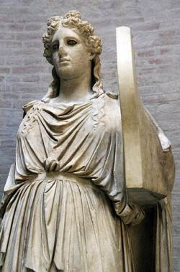
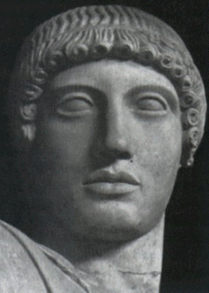
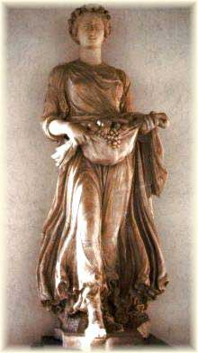
GRŠI BOGOVI (12 glavnih grških bogov)
DEMETRA (rimska Ceres ali Cerera)
-boginja poljedelstva,
žetve in plodnosti
POZEJDON (rimski Neptun)
-bog morja in potresov
APOLON (nima rimskega
dvojnika)
-bog svetlobe, petja, glasbe
-ob sebi je imel 9 muz
-odganjalec zla
-bog živine in sprave
-kuščar

Slide 5
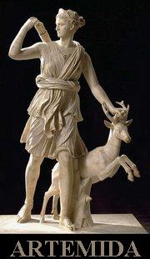
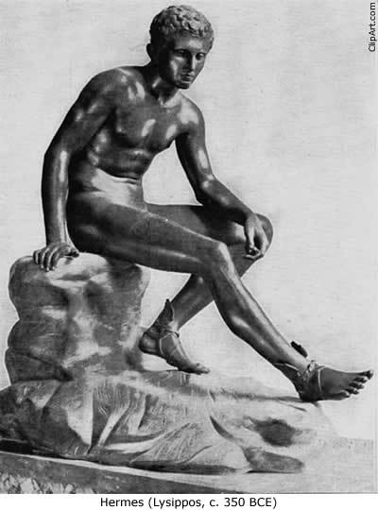
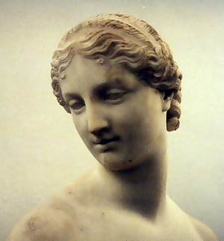
GRŠI BOGOVI (12 glavnih grških bogov)
AFRODITA (rimska Venera)
boginja ljubezni, lepote in plodnosti
-golobica
ARTEMIDA (rimska Diana)
-boginja divjih živali, lova, plodnosti in poroda
-žaba
HERMES (rimski Merkur)
-glasnik in sel bogov
-bog trgovine, prometa, tatov in gimnastike

Slide 6
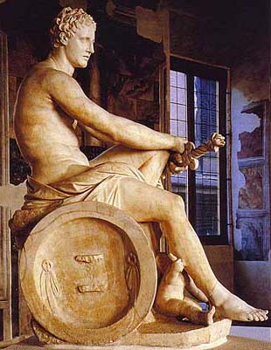
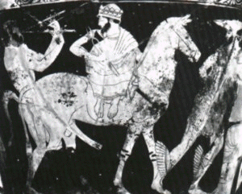
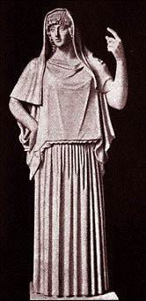
GRŠI BOGOVI (12 glavnih grških bogov)
HESTIJA (rimska Vesta)
-boginja ognjišča in doma
HEFAJST (rimski Vulkan)
-šepavi kovač in rokodelec (zaščitnik kovačev)
-bog ognja in vulkanov
ARES
-bog vojne

Slide 7
LASTNOSTI BOGOV
Bogovi so poosebljali red in ravnovesje sveta.
NADNARAVNA MOČ
Človeške lastnosti
(šepavi Hefajst,
vzvišeni Zevs,
ljubosumna Hera,
modra Atena,
prepirljiva Erida itd.)
NESMRTNOST

Slide 8
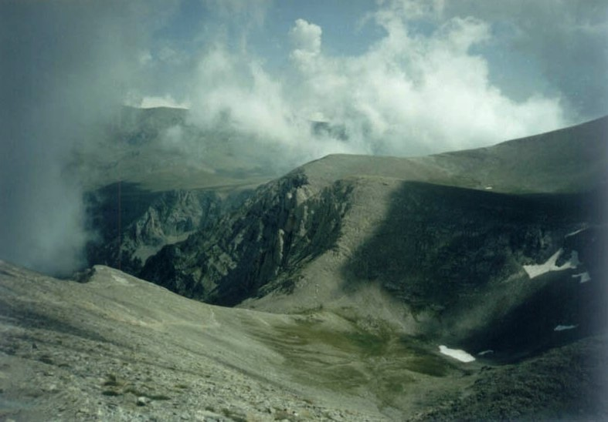
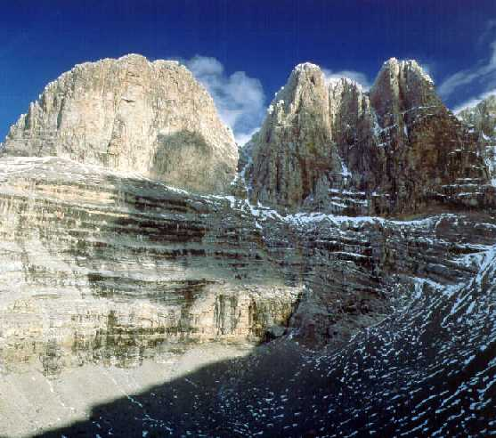
ŽIVLJENJE BOGOV
Živeli so na Olimpu
Prizorišče zabav, s petjem in plesom
Olimp: Med Makedonijo in Tesalijo
božanska pijača nektar (nesmrtnost)
ambrozija (hrana bogov, iz medu)

Slide 9
VERSKI OBREDI
bogovi drugih narodov zaslužijo enako spoštovanje kot njihovi
politeisti
Če je bila želja izpolnjena
odprti do drugih verovanj in verskih obredov.
podarili kipec ali nagrobno stelo, ki je upodabljal boga
Ljudje iz vseh slojev prebivalstva

Slide 10
ČAŠČENJE BOGOV
darovanje: pitne daritve (pred oltarjem izlivali mleko, vino)
ali puščali pogače, pecivo, del pridelka itd.
MOLITEV
na oltarju so zažgali kos živali, ki jo je imel bog najraje (jagnje, ovca, vol, svinja)
ŽRTVOVANJA
OČIŠČEVANJA
Pobožnost: temeljila na načelu zamenjave: daritev za protiuslugo božje pomoči.

Slide 11
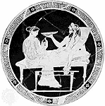
MIT O DEMETRI
Had ugrabi Demetrino hčer Persefono poroka
mit o vračanju in minevanju
Demetra prosi Zevsa, v Elevzini
Grki sprejeli kot obljubo o življenju po smrti
rastline rastejo in rodijo sadove
Persefona pride na Zemljo vsako leto za 6 mesecev
biva v Hadu in na Zemlji
Had in Persefona
Demetra, boginja plodnosti in poljedeljstva
simbol večnega kroga rojevanja in umiranja vegetacije
Perzefona, simbol cvetenja in zorenja

Slide 12
ELEVZINSKI MISTERIJ
-gr. misterion tajnost
-skrivnostni verski obredi
odgovori na vprašanja nesmrtnosti
-v Elevzini, blizu Aten
duše dobrih
duše slabih
brezskrbni in blagi Elizij
mračni Tartar

Slide 13
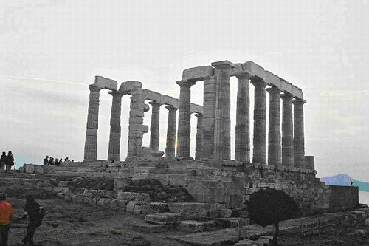
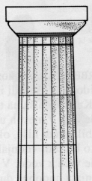
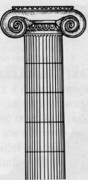
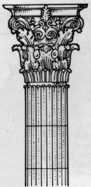
GRŠKA SVETIŠČA
Prostor čaščenja bogov
Najlepše in največje stavbe v mestu
Iz apnenca ali marmorja,
streha iz žgane gline ali kamna
timpanon - okrašen z različnimi frizi
dorski, jonski in korintski stebri
Dorski steber
Jonski steber
Korintski steber
Pozejdonov tempelj

Slide 14
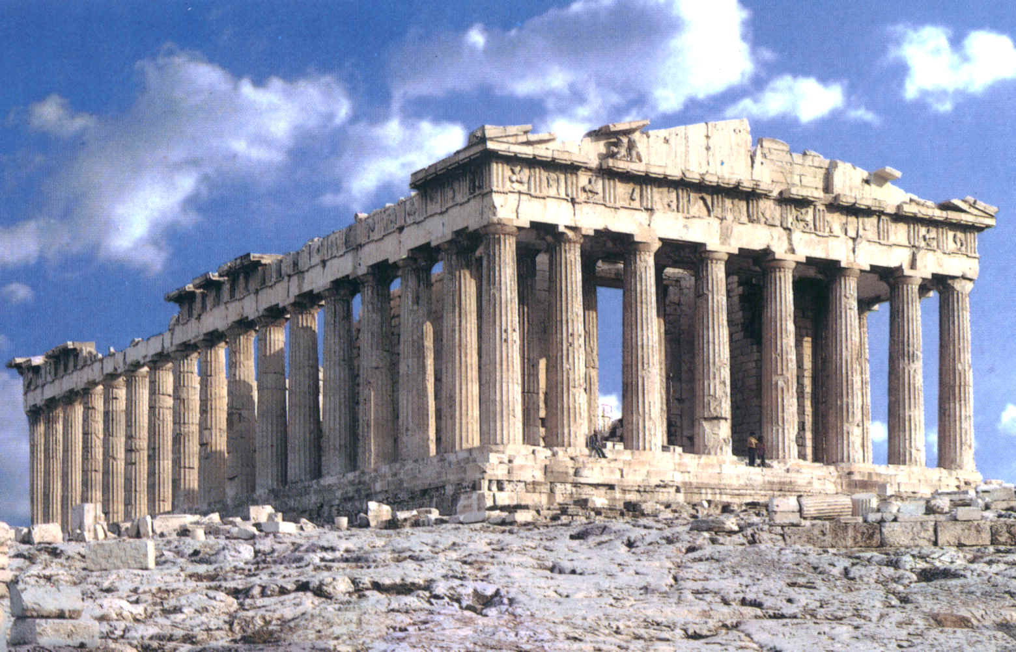
PARTENON
-pred 2500 leti
-posvečen Ateni-zaščitnica Aten
-izklesan iz bleščečega belega
marmorja
-čudovite skulpture in poslikave
(okrašenost)
- Na timpanonu: rojstvo Atene
Atena
partenon:

Slide 15
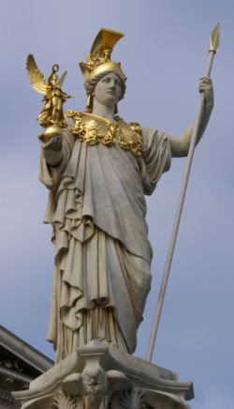
KIP ATENE V PARTENONU
visok 12 m
Atena z zlato obleko, oklepom in kožo iz slonove kosti
Atena v bojni opremi
svetišče slavi njene bojne dosežke
Nike: kip boginje zmage (človeška velikost)
-predaja Ateni venec za zmago nad Perzijci

